Slide 1
Влажность воздуха. Атмосферные осадки

Slide 2
называть определения терми­нов: влажность воздуха, абсо­лютная влажность воздуха, от­носительная влажность воздуха, облачность; объяснять причи­ны образования атмосферных осадков;
называть виды атмо­сферных осадков;
характеризовать распределение осадков по по­верхности Земли; пользоваться гигрометром

Slide 3
Влажность воздуха-
содержание в воздухе водяного пара
Максимальная влажность воздуха- воздух насыщенный

Slide 4
Температура, ° С | Количество водяного пара, г/м³ | Температура, ° С | Количество водяного пара, г/м³
-30 | 0,29 | 0 | 4,8
-25 | 0,6 | +5 | 6,8
-20 | 0,81 | +10 | 9,4
-15 | 1,6 | +15 | 12,8
-10 | 2,1 | +20 | 17,3
-5 | 3,4 | +25 | 23
 |  | +30 | 30,4

Slide 5
Абсолютная влажность- фактическое содержание водяного пара в 1 м³воздуха
Сколько воды находится в воздухе, если абсолютная влажность 7 г/м³
7 г водяного пара
Сколько воды содержится в 5 м³, если абсолютная влажность 18 г/м³
5Х18=90 г

Slide 6
Относительная влажность=
Абсолютная влажность воздуха
Максимальная абсолютная влажность
Х 100 %
Абсолютная влажность воздуха 7 г/м³ , а при той же температуре воздух может содержать 10г/м³ то относительная влажность (7÷10)∙ 100%=70%

Slide 7
Определите относительную влажность воздуха, если абсолютная влажность при Т +10°С равна 1 г/м^{3.}
Максимальная абсолютная влажность при Т=10°С равна 9,4 г/м³ . Относительная влажность (( 1÷ 9,4) ∙ 100%)=10,6%
Определите абсолютную. Влажность воздуха, если относительная влажность при температуре + 20°С равна 50%.
Определим по таблице максимальную абсолютную влажность , она равна 17,3 м^{3 .} Определяем абсолютную влажность (50% ∙17,3):100%=8,65 г/м³

Slide 8
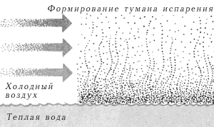
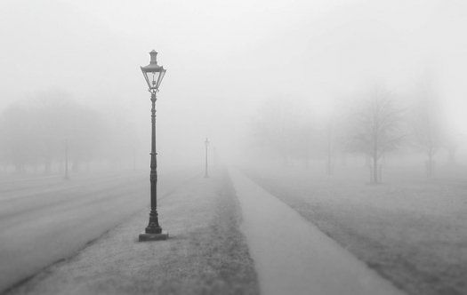
Туман –это скопление водяных капелек в приземных слоях воздуха

Slide 9
Облака-это скопления капелек воды и кристалликов льда на значительной высоте над земной поверхностью
Степень покрытия неба облаками называется облачностью (0-10 баллов)
https://www.youtube.com/watch?v=gv9qYmSOIx4

Slide 10
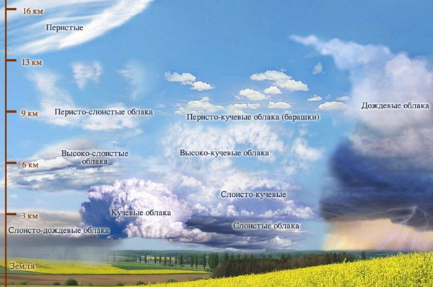

Slide 11
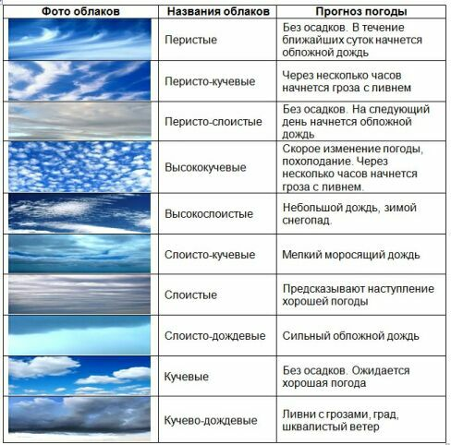

Slide 12
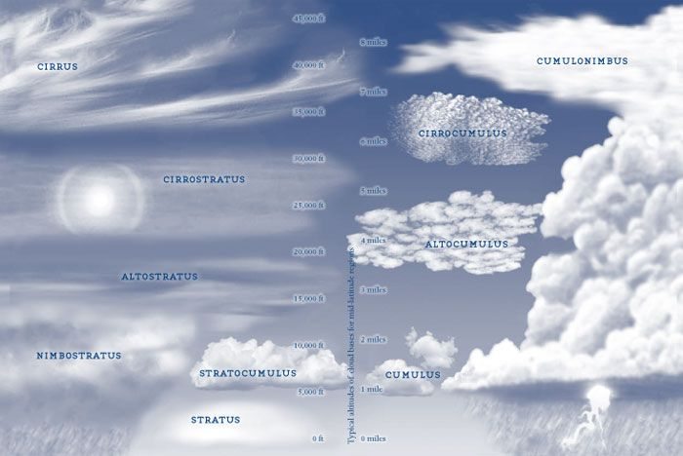

Slide 13
Атмосферные осадки
жидкие
твердые
ДОЖДЬ
МОРОСЬ
РОСА
СНЕГ
ГРАД
ИНЕЙ
https://www.youtube.com/watch?v=InX_57Ova6A

Slide 14
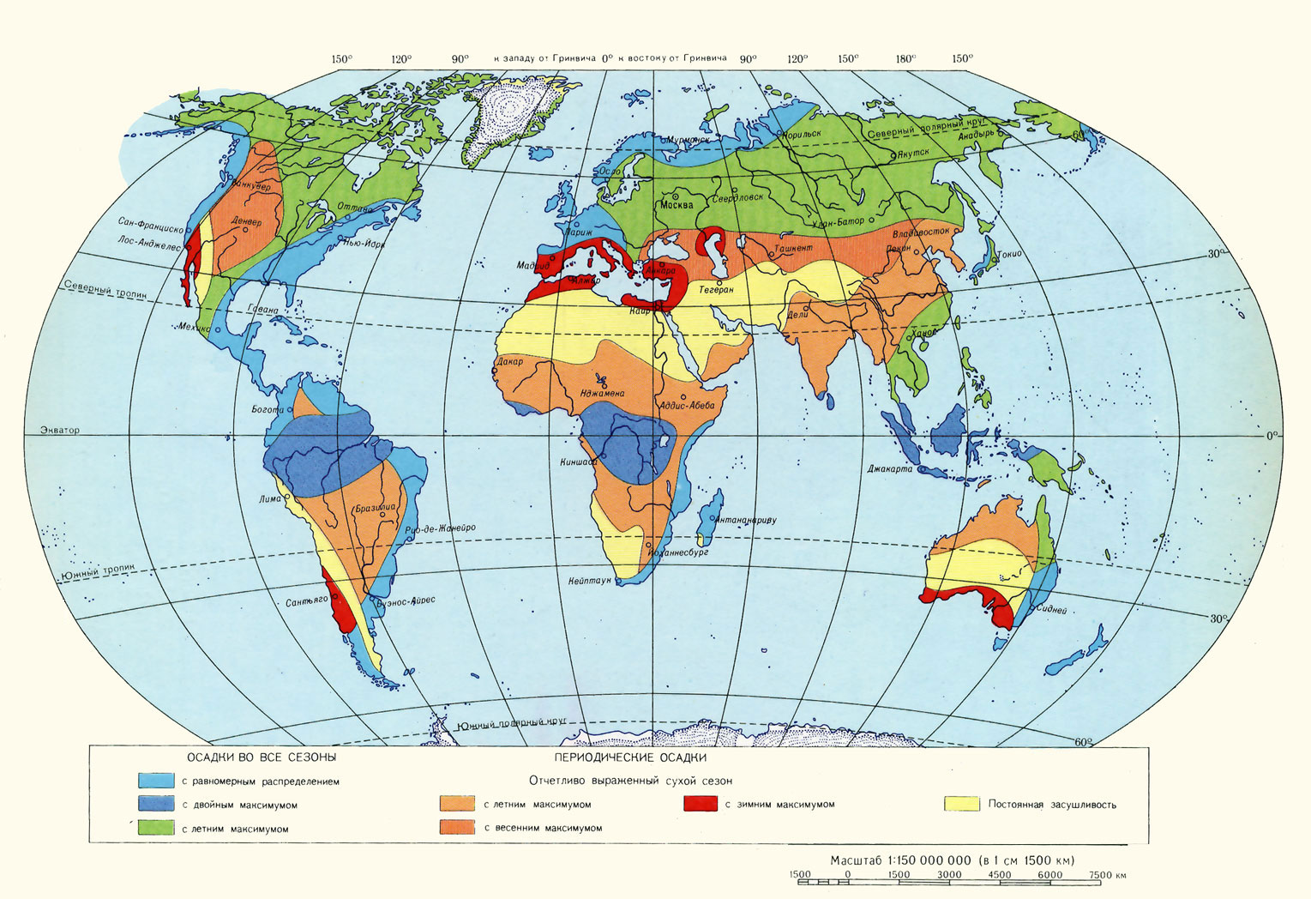
Распределение осадков

Slide 15
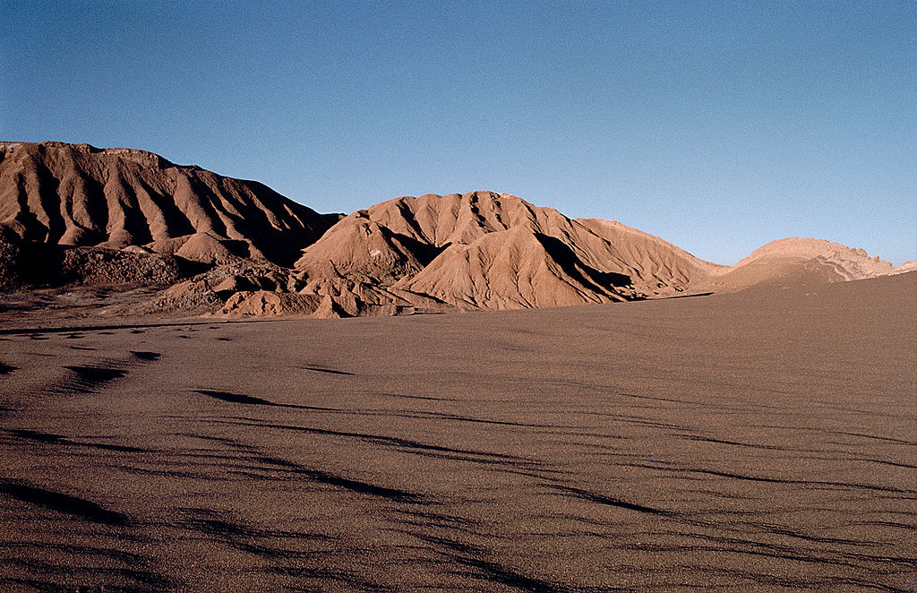
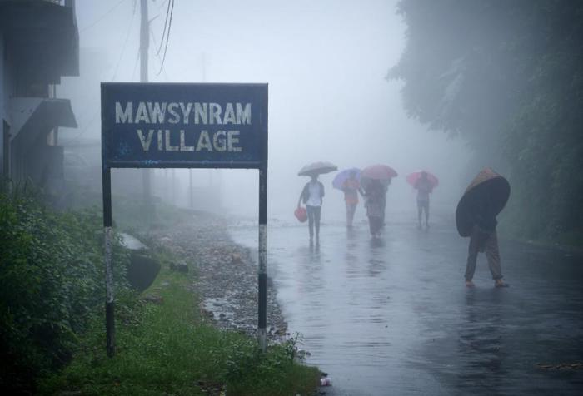
Самое сухое место пустыня Атакама (Южная Америка) 0,1-5 мм осадков в год
Самое влажное место-Черапунджи (Индия) 12 000 мм осадков в год

Slide 16
называть определения терми­нов: влажность воздуха, абсо­лютная влажность воздуха, от­носительная влажность воздуха, облачность; объяснять причи­ны образования атмосферных осадков;
называть виды атмо­сферных осадков;
характеризовать распределение осадков по по­верхности Земли; пользоваться гигрометром

Slide 17
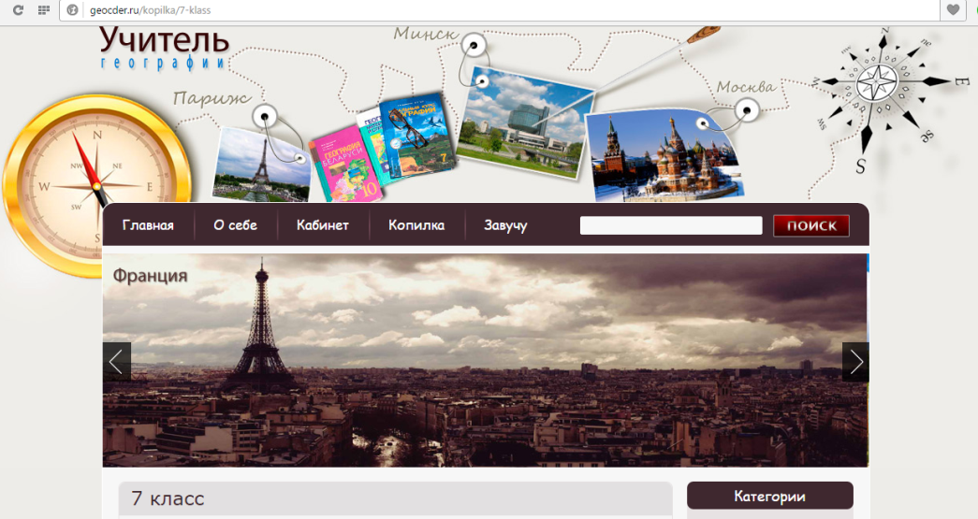
Я на уроке узнал…
Домашнее задание
§6, сайт

